Slide 1
SESIÓN
REGISTRO Y MONITOREO
09
Registro y monitoreo

Slide 2
Entiende como generar evidencia y efectuar monitoreo

Slide 3

/ OBJETIVOS DE LA SESIÓN
Registro de eventos
Notes:
Identificaremos y practicaremos el registro de eventos que se deben generar como parte de la gestión de la Seguridad de la Información.

Slide 4
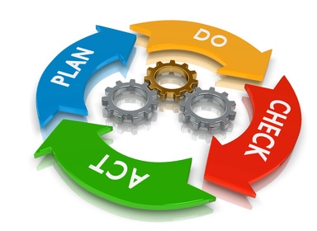
/ OBJETIVOS DE LA SESIÓN
PDCA
Notes:
Analizaremos los datos y los resultados de la supervisión y medición suficientes para facilitar el posterior análisis de las acciones correctivas y preventivas.

Slide 5
/ REGISTRO Y MONITOREO

Slide 6
/ REGISTRO Y MONITOREO
AGENDA
Objetivo
Registro de Eventos
Protección de los registros
Registros del administrador y operador
Sincronización del reloj

Slide 7
/ REGISTRO Y MONITOREO
A.12.4 Registro y monitoreo
A.12.4.1 Registro de eventos
A.12.4.4 Sincronización del reloj
A.12.4.3 Registros del administrador y operador
A.12.4.2 Protección de la información de los registros

Slide 8

/ REGISTRO Y MONITOREO
OBJETIVO
A.12.4 Registro y monitoreo
Objetivo: Registrar los eventos y generar evidencia.
Notes:
La evidencia es necesaria para corroborar o contradecir una afirmación.
Según los procedimientos de auditoría, los tipos de evidencia son:
Examen Físico
Confirmación
Documentación
Observación
Consulta al cliente
Desempeño
Procedimientos analíticos

Slide 9
/ REGISTRO Y MONITOREO
A.12.4.1 Registro de eventos
Deberán ser producidos, mantenidos y revisados periódicamente los registros de eventos de las actividades de los usuarios, las excepciones, los fallos y los eventos de seguridad de la información.

Slide 10
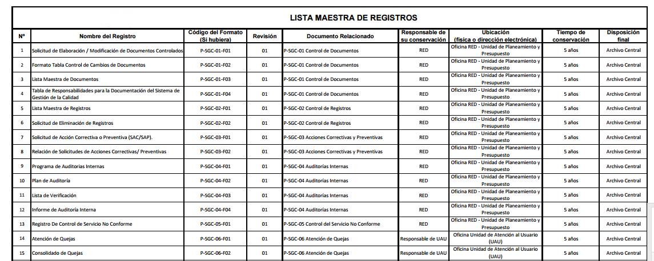
/ REGISTRO Y MONITOREO
Definición de los Registros
Cuando se definen los procesos y los controles de seguridad, debería ser creada una lista de los registros asociados.

Slide 11
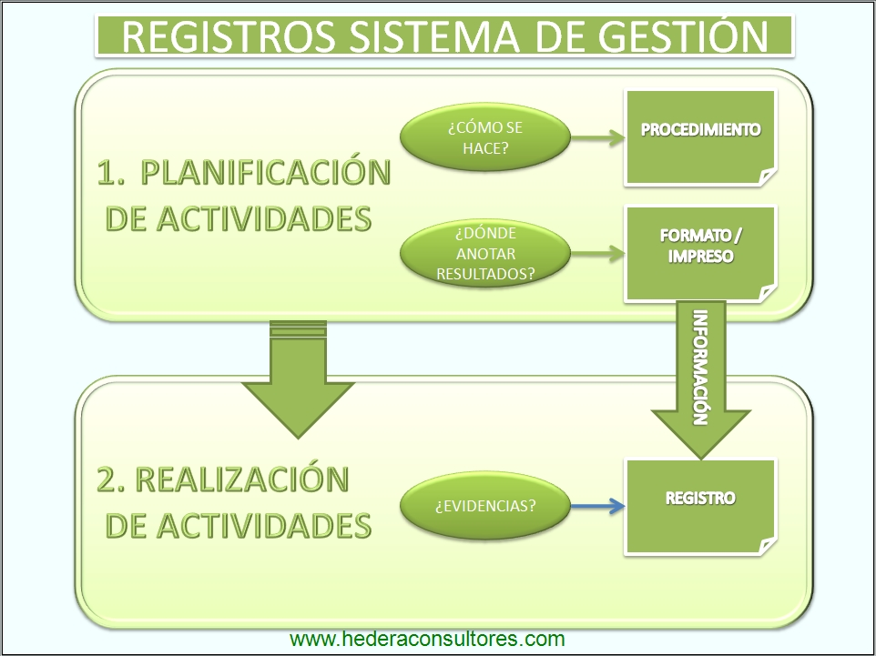
/ REGISTRO Y MONITOREO
Definición de los Registros
Cuando se describen los procesos y controles, se debería describir cómo se gestionan los registros.

Slide 12


/ REGISTRO Y MONITOREO
Definición de los Registros
Cuando se escriben los procedimientos, deberían ser creados, formularios y otros medios de comunicación destinados a recoger y conservar la información.
Notes:
El tiempo de conservación de los registros dependerá de los tipos de los datos que almacene y del proceso al que se encuentre asociado.

Slide 13
/ REGISTRO Y MONITOREO
A.12.4.2 Protección de la información de los registros
Los dispositivos de registro y la información de los registros deben estar protegidos contra manipulaciones indebidas y accesos no autorizados.

Slide 14

/ REGISTRO Y MONITOREO
¿QUÉ SE DEBE SUPERVISAR MÍNIMAMENTE?
La medida en que se cumple la política, los objetivos y las metas de seguridad de la información.
Los procesos, procedimientos y funciones que protegen sus actividades prioritarias.
Evidencia histórica de los resultados deficientes del SGSI, por ejemplo, no conformidad, conatos, falsas alarmas, fracasos, incidentes.

Slide 15
/ REGISTRO Y MONITOREO
¿QUÉ SE DEBE SUPERVISAR MÍNIMAMENTE?
El cumplimiento de las exigencias legales y normativas, las mejores prácticas del sector y de la conformidad con su propia gestión de la política y objetivos de la seguridad de la información.
Los datos y los resultados de la supervisión y medición suficientes para facilitar el posterior análisis de las acciones correctivas y preventivas.

Slide 16
/ REGISTRO Y MONITOREO
A.12.4.3 Registros del administrador y operador
Las actividades del administrador del sistema y del operador del sistema deberán ser registrados y los registros deberán ser protegidos y revisados periódicamente.

Slide 17
/ REGISTRO Y MONITOREO
A.12.4.4 Sincronización del reloj
Los relojes de todos los sistemas de procesamiento de la información dentro de una organización o de un dominio de seguridad, deben estar sincronizados con una única fuente de tiempo de referencia.

Slide 18
/ REGISTRO Y MONITOREO (TAREA)
TAREA GRUPAL
Objetivo
Analizar el registro de eventos del administrador y operador.

Slide 19
/ REGISTRO Y MONITOREO (TAREA)
TAREA GRUPAL
En grupos de 5 participantes trabajar lo siguiente:
Analizar el registro de eventos adjunto e identificar cuales son las anomalías presentes.
Fecha | Hora | Database | Usuario | Acción | Destino
25/04/2017 | 10:00 | Usuarios | Admin | Insert | Registro
25/04/2017 | 12:37 | Asistencia | Admin | Delete | Registro Admin
25/04/2017 | 12:38 | Asistencia | Admin | Update | Registro Admin
06/05/2017 | 02:15 | Planillas | Admin | Download | Usuario/Sueldo
06/05/2017 | 11:23 | Usuarios | Admin | Delete | Registro Admin
06/05/2017 | 11:24 | Asistencia | Admin | Update | Registro Admin

Slide 20
/ REGISTRO Y MONITOREO (TAREA)
TAREA GRUPAL
Instrucciones para la entrega de la tarea.
La tarea deberá ser realizada en clase, por todos los miembros del grupo.

Slide 21
/ RESUMEN

Slide 22
/ RESUMEN
Registro
Notes:
Analizamos la importancia de generar registros de los eventos que se generan en un sistema, a fin de establecer buenas prácticas y afrontar eventos futuros en un menor tiempo.

Slide 23
/ RESUMEN
Monitoreo.
Notes:
Finalmente, concluimos que solo el registro no generará una mejora considerable en los tiempos de respuesta de los procesos, por lo que el monitoreo constituye una actividad fundamental en la mejora continua.

